Slide 1


Venkovské osídlení
Základní škola Libina, příspěvková organizace, Libina 548,788 05,IČ: 708 708 61
Název projektu: Škola hrou
Tento projekt je spolufinancován Evropským sociálním fondem republiky
Vzdělávací oblast: Člověk a příroda
AUTOR: Mgr. Aleš Skála
NÁZEV: VY_32_INOVACE_26_10_Z9_Skála
TÉMA: Venkovské osídlení
OBSAH: Venkovská sídla, hierarchie sídel, suburbanizace
ČÍSLO PROJEKTU: CZ.1.07/1.4.00/21.2364

Slide 2
Anotace:
Prezentace seznámí žáky s venkovským osídlením, hierarchií sídel a suburbanizací
Prezentace je určena pro žáky 9. třídy a pro interaktivní tabuli
Své vědomosti si žáci mohou ověřit v závěrečných otázkách

Slide 3
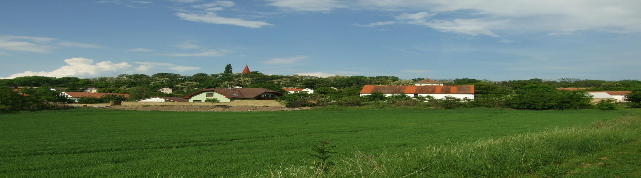
Venkovská sídla
Venkovské sídlo: je charakteristické menším počtem obyvatel a nižší hustotou zalidnění, nižším počtem funkcí a také charakteristickou zástavbou

Slide 4
Hierarchie sídel
HIERARCHIE SÍDEL – dělení sídel podle populační velikosti a počtu funkcí
metropole
vesnice
samota
velkoměsto
město
městys

Slide 5
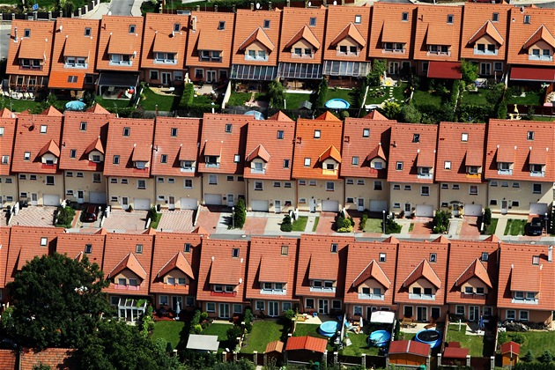
SUBURBANIZACE
SUBURBANIZACE - proces kdy si obyvatelé z měst vyhledávají bydlení v blízkosti měst. Zavádějí tak na venkov městský styl života, nepůvodní architekturu…

Slide 6
Otázky a úkoly
1. Čím se liší venkovské sídlo od městského?
…funkcí, architekturou, složením obyvatelstva a způsobem jeho života
2. Co je to suburbanizace?
… proces osídlování příměstských venkovských sídel
3. Co je v hierarchii sídel na vrcholu?
… metropole

Slide 7
Citace:
Učebnice-NOVOTNÝ, Josef a kol. Zeměpis 9 učebnice pro základní školy a víceletá gymnázia. Plzeň: Fraus, 2008, ISBN 978-80-7238-590-4.
Obr. 1.- AUTOR NEUVEDEN. wikimedia.org [online]. [cit. 21.1.2013]. Dostupný na WWW: http://upload.wikimedia.org/wikipedia/commons/c/cf/Chr%C5%BE%C3%ADn%2C_vesnice.JPG Obr. 2.- AUTOR NEUVEDEN. google.cz [online]. [cit. 21.1.2013]. Dostupný na WWW: http://oidnes.cz/11/012/cl6h/MAA38970c_BX6F0948.jpg

